Slide 1

IB-LINJA
LYSEON LUKIO
Kansainvälinen ylioppilastutkinto

Slide 2
MITEN IB-OPINNOT EROAVAT KANSALLISISTA LUKIO-OPINNOISTA?
IB-oppiaineissa voi valita tason:
  SL= standard level (vastaa 5,5 kurssia kansallisissa opinnoissa)
  HL = higher level (vastaa 9 kurssia kansallisissa opinnoissa)
  3 oppiaineessa valitaan HL ja kolmessa SL
Valmistavan vuoden jälkeen opiskellaan vain kuutta oppiainetta 2ib:n ja 3ib:n aikana
  Kaikki suomenkieliset opiskelevat suomea, matematiikka ja englantia.
  Lisäksi valitaan yksi luonnontiede: fysiikka, kemia tai biologia
  Ja lisäksi yksi joukosta: historia, psykologia, business&management
  Lisäksi valitaan kieli (RU/SA) tai luonnontieteellinen tai humanistinen aine
IB kestää kolme vuotta, luokallinen lukio
  Opintoja ei voi keventää, opiskellaan lukujärjestyksen mukaan
  Läsnäolon merkitys korostuu, koska opintojaksojen kesto on kaksi vuotta
Työskentelymuodot valmentavat korkea-asteen opintoihin kansallista linjaa syvällisemmin.

Slide 3
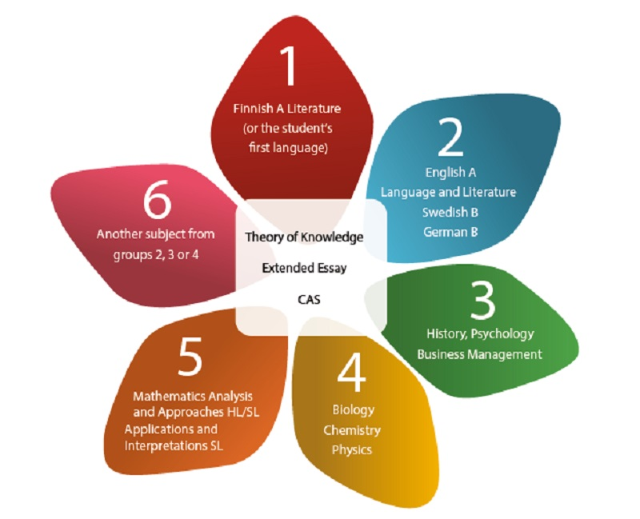
IB Diploma Programme oppiaineet Lyseossa

Slide 4
CAS, EE, IA ja TOK
Tiedon teoria (TOK) on oppiaine, jota opiskellaan kahden vuoden ajan
Extended Essay (EE), opiskelija tekee lopputyönään EE-tutkielman jostakin IB-aineesta. Laajuus n. 4000 sanaa. Työ aloitetaan kakkosvuoden keväällä.
CAS sisältää luovaa toimintaa, liikuntaa sekä auttamis- ja vapaaehtoistyötä. CAS-projekteja suoritetaan kahden vuoden ajan. CAS-projekti voi olla esim. tutor-toiminta, hyväntekeväisyystyö, kuvataiteen tai musiikin kursseille osallistuminen, wanhojen tanssit…
IA (Internal Assessment): opiskelija tekee pienen kirjallisen tutkielman jokaisesta oppiaineesta abivuonna. Opiskelija valitsee itseään kiinnostavan aiheen. Arvosanan työstä antaa oma opettaja. IA arvosanalla on vaikutusta päättöarvosanaan.
Aineenopettajat sekä CAS-koordinaattori ohjaavat ja tukevat opiskelijoita. Osaamista kehitetään koko IB:n ajan.

Slide 5
MITEN IB-OPINNOT EROAVAT KANSALLISISTA LUKIO-OPINNOISTA?
ENGLANTI
  Kansallisella puolella tehdään kolme vuotta työtä kieliaineksen omaksumisen kanssa (= sanaston kasvattamista, kieliopin, kirjoittamisen ja kuuntelun harjoittelua) → IB-linjalla tämä pyritään tekemään jo ensimmäisen eli pre-IB vuoden aikana, jotta opiskelijalla olisi tarvittavat kielelliset valmiudet ja akateemisen englannin taidot IB-opintoja varten
  IB-linja ei ole kieli–tai matkailukoulu. Englannin kieli on IB-opinnoissa väline, jonka avulla opitaan sisältöjä → harjoitellaan teksti- ja kirjallisuusanalyysiä, akateemisen kirjoittamista.
  Pari- ja ryhmätöitä paljon → vaatii sekä itseohjautuvuutta itsenäiseen työskentelyyn että kykyä työskennellä muiden kanssa. Koska IB-englannin opintoihin kuuluu suullinen koe, erilaiset suulliset esitykset ja niiden harjoittelu ovat IB-linjalle tyypillistä.
  Harjoitellaan laajoja kokonaisuuksia ja vaadittavia taitoja kehitetään pitkäkestoisesti. Opiskelija saa aikaa omaksua vaadittavat taidot ja sisällöt aivan eri tavalla kuin usein hektisellä, kurssimuotoisella kansallisella puolella.
  IB-englanti tarjoaa aivan erityisen kyvyn tarkastella englannin kieleen ja kirjallisuuteen liittyviä ilmiöitä, jota kansallisen puolen käynyt opiskelija ei saa.
  Englannin tunneilla oppii akateemisen englannin taitoja ja pääsee lukemaan ja analysoimaan mielenkiintoisia, monipuolisia tekstejä. Tällaisia tekstejä voivat olla mm. Tweetit, mainokset, memet tai kirjallisuuden klassikot.

Slide 6
MITEN IB-OPINNOT EROAVAT KANSALLISISTA LUKIO-OPINNOISTA?
RUOTSI (soveltaen myös saksa)
  Suomen kieltä ei käytetä opinnoissa, kaikki opetus ruotsin kielellä
  Luetaan novelleja, romaaneja, artikkeleita ja muita autenttisia tekstejä
  HL tasolla 2 pakollista romaania, joita käsitellään kielellisesti
  Kielioppi opitaan aidoista teksteistä, ei erikseen kielioppitunteja. Kieliopin käsittely ei niin systemaattista kuin kansallisella, opiskellaan tarpeen mukaan. Tavoitteena oppia käyttämään kieltä niin kirjallisesti kuin suullisesti.
  Enemmän suullista viestintää, lähes jokaisella tunnilla ja jokaisesta aiheesta ryhmäkeskusteluja ja suullisia esityksiä. IB kehittää erityisen paljon suullista ilmaisua ja rohkeutta kielen käyttämiseen. Suullinen koe myös päättökokeissa.
  Enemmän projektitöitä ja pidempiä kirjoitelmia

Slide 7
MITEN IB-OPINNOT EROAVAT KANSALLISISTA LUKIO-OPINNOISTA?
SUOMEN KIELI
  Sisällöt keskittyvät kaunokirjallisuuden lukemiseen, analysointiin ja tulkitsemiseen. Opiskelijat lukevat vähintään 10 kokonaisteosta (SL). HL:n valitsevat lukevat 13 teosta, joista ainakin yksi on runokokoelma. Luettavien tekstien pohjalta kirjoitetaan tekstianalyyseja ja esseitä. Opettaja laatii lukuohjelman, ja kaikki lukevat saman teoksen.
  Paljon ryhmätyöskentelyä. Opiskelu on tutkivaa, ja ryhmät saavat erilaisia tehtäviä yhdessä toteutettavikseen. Yksin työskentelyä on oikeastaan vain kirjoitettaessa jotain arvioitavaksi.
  Loppukokeissa on kirjallisten kokeiden lisäksi kaksi erityyppistä suullista koetta, joten suullista esittämistä harjoitellaan paljon. Suullisia harjoituksia tehdään ryhmissä, pareittain ja yksin koko ryhmän edessä.

Slide 8
MITEN IB-OPINNOT EROAVAT KANSALLISISTA LUKIO-OPINNOISTA?
FYSIIKKA, KEMIA JA BIOLOGIA
  SL taso vastaa pitkälti kansallista oppimäärää
  HL tasolla mennään syvemmälle, vaativampi kuin kansallinen
  Kokeellisuutta huomattavasti enemmän, asioita opitaan tekemällä ja tutkimalla
  Tutkimusraporttien kirjoittamista paljon verrattuna kansalliseen, vahvistaa kirjallista ilmaisua ja kykyä esittää asioita
  Luonnontieteiden opiskelu IB:llä vaatii hyvää motivaatiota ainetta kohtaan, tarjoaa haasteita ja mahdollisuuden syventää osaamistaan luonnontieteissä

Slide 9
MITEN IB-OPINNOT EROAVAT KANSALLISISTA LUKIO-OPINNOISTA?
HISTORIA, PSYKOLOGIA, BUSINESS MANAGEMET
  Aiheisiin paneudutaan syvällisemmin ja laaja-alaisemmin, kannustetaan opiskelijaa omaan pohdintaan.
  Opintojen sisältöihin voi jonkin verran vaikuttaa esimerkiksi laajoissa itsenäisissä töissä. Itsenäistä työskentelyä onkin huomattavasti enemmän kuin kansallisella.
  Ryhmäkoko pieni, mahdollistaa vierailut ja keskustelemisen ryhmässä.
  Valmentaa korkea-asteen opintoihin → opettaa oman ajankäytön hallintaa ja asioiden tutkimista sekä raportointia kansallista enemmän.

Slide 10
MITEN IB-OPINNOT EROAVAT KANSALLISISTA LUKIO-OPINNOISTA?
MATEMATIIKKA
  Materiaalina lähinnä kirja ja graafinen laskin, joka on pakollinen. Sanaston oppii englanniksi suhteellisen helposti.
  Kolme eri tasoa matematiikasta, joista alin taso vastaa kansallisen puolen lyhyttä matematiikkaa ja ylin taso on pitkää matematiikkaa haastavampi.
  Opintoihin kuuluu myös kirjallinen tutkimus, exploration, jonka aiheen voi itse vapaasti valita.
  Kansallisella puolella opettaja voi vaihtua joka jaksossa mutta IB puolella on yleensä sama opettaja koko ajan, ryhmäkoko myös pienempi.
  Kokeissa aika on rajattu ja pitää vastata nopeasti. Tällä hetkellä IB-laskin on (yksi) kämmenlaite, mutta kansallisella puolella käytetään (useita) tietokoneohjelmia.
  IB-matematiikka vaatii työskentelyä niin koulussa kuin kotonakin. Kotitehtävät ovat tärkeitä oppimisen kannalta.

Slide 11
Miten IB arvioidaan?
Valmistava vuosi 1ib
Viisi jaksoa, viisi koeviikkoa ja jaksoarvostelua
Numeroarvostelu
4 -10
Minimi 30 kurssia vuoden aikana = keskimäärin 6/jakso
24 pakollista kurssia
6 kurssia valitaan lukion tarjonnasta
IB Diploma Programme
Arvostelu 1 – 7
Kaksi todistusta vuodessa, joulu ja kevät
2ib:n lopussa:
minimi 24 p.
= 6 x 4
Sama minimi diplomin saamiseksi
Päättökokeet toukokuussa, kokeet kaikista kuudesta aineesta. Yhdessä aineessa useita lyhyitä kokeita.

Slide 12
Kenelle IB-OPINNOT SOPIVAT?
Pidät englanniksi opiskelusta, haluat kehittää englannin osaamistasi
Haluat syventyä muutamiin aineisiin ja saavuttaa niissä syvällisemmän osaamisen
Pidät suullisesta työskentelystä
Pidät kokeellisesta työskentelystä
Pystyt suunnittelemaan omaa aikatauluasi
Pidät siitä, että opiskelet saman ryhmän kanssa kolme vuotta
Tykkäät työskennellä pienryhmissä mutta pystyt myös itsenäiseen työskentelyyn
Haluat haasteita ja tykkäät opiskella!

Slide 13
VOIKO IB-LINJALTA SIIRTYÄ KANSALLISIIN OPINTOIHIN?
Periaatteessa voi mutta IB-opinnot eivät anna suoraa hyväksilukua kansallisiin opintoihin → lukion suorittamisaika pitenee 3,5 – 4 vuoteen
Ensimmäisen IB-vuoden aikana kokeillaan opintoja sitoutuneesti, vasta kokonaisen lukuvuoden jälkeen voi varmuudella tietää miltä IB-opinnot tuntuvat. Mahdolliset vaihdot kansallisiin opintoihin vasta ensimmäisen vuoden jälkeen. Vaihtotoiveet käsitellään tapauskohtaisesti. Vaihto tapahtuu joko yhteishaun kautta tai rehtorin kanssa sopimalla opiskelijan perusasteen päättötodistuksen keskiarvo huomioiden.

Slide 14
IB JA JATKO-OPINNOT
Sama jatko-opintokelpoisuus kuin kansallisista lukio-opinnoista
Suomen jatko-opintoihin haettaessa käytetään muuntotaulukoita → IB-opintojen arvosanat muunnetaan vastaamaan kansallisia opintoja
Antaa valmiuksia korkea-asteen opintoihin niin Suomeen kuin ulkomaille
Päättökokeet vasta toukokuussa, mikä voi vaikuttaa hakuun abikeväänä.

